Slide 1

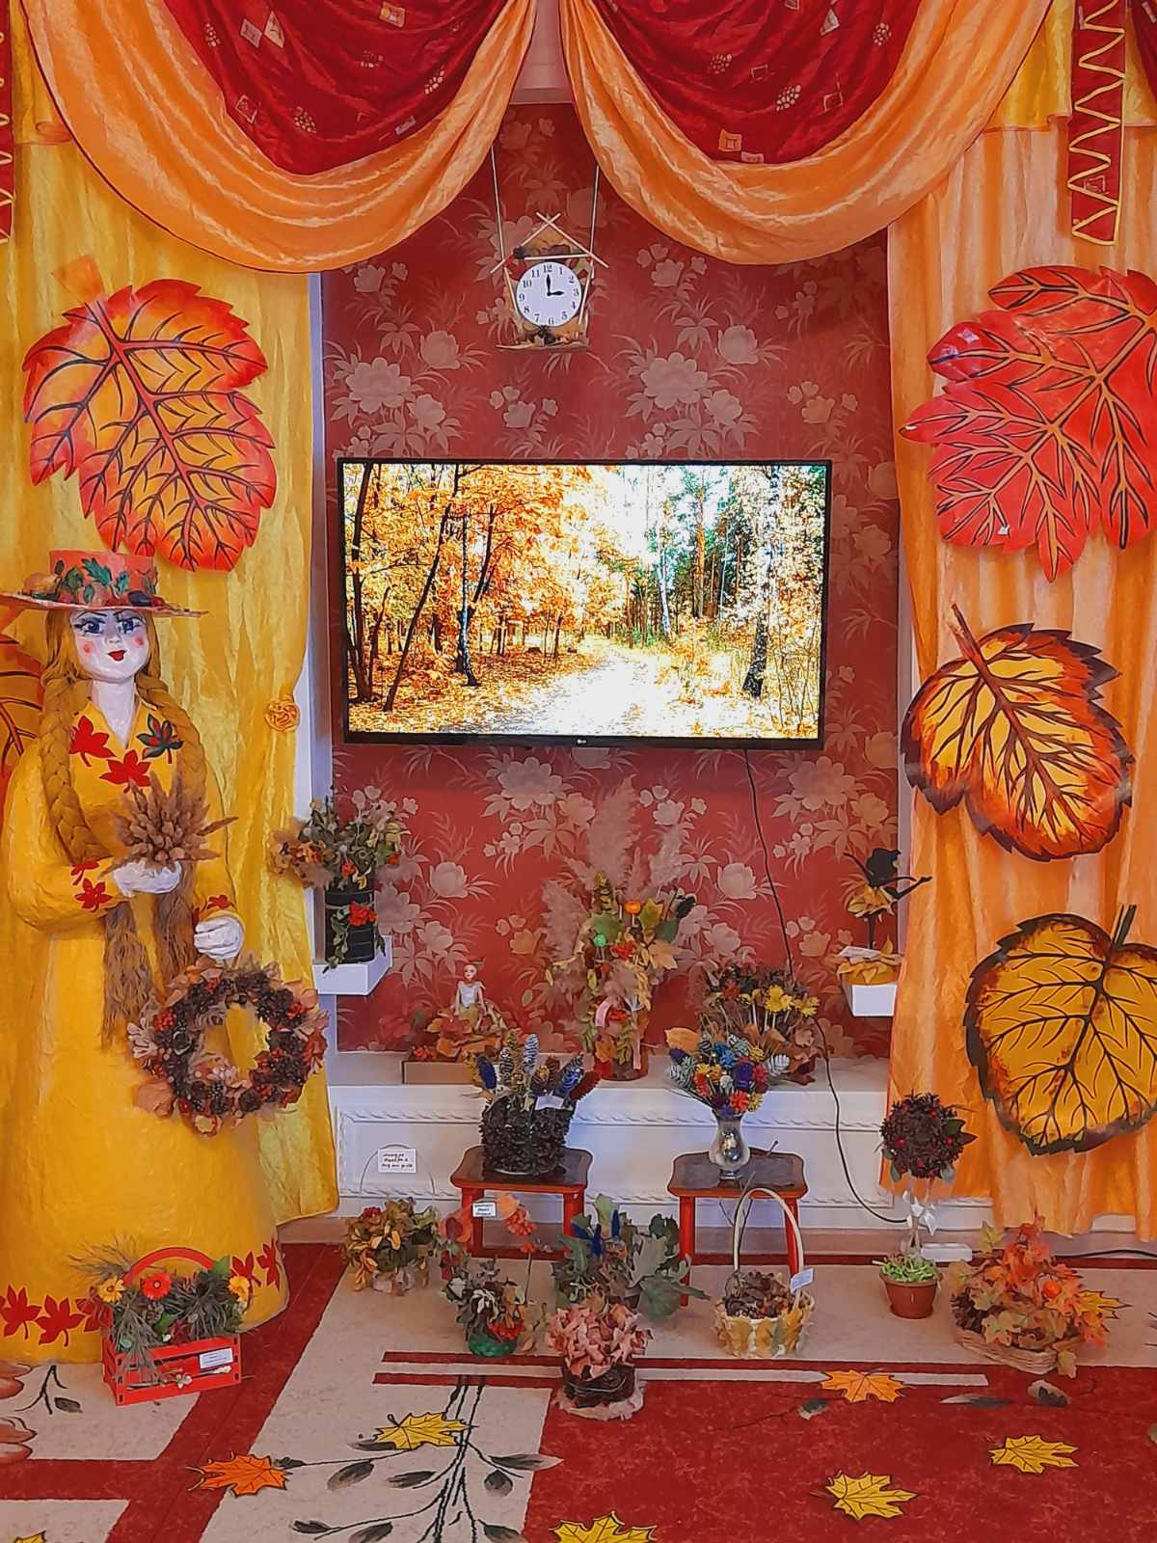
Муниципальный
смотр-конкурс
на лучшее оформление музыкального зала в ДОУ
«Осень в зале побывала, чудо - краски разбросала»
Цунаева Т.В., музыкальный руководитель
МАДОУ № 122

Slide 2
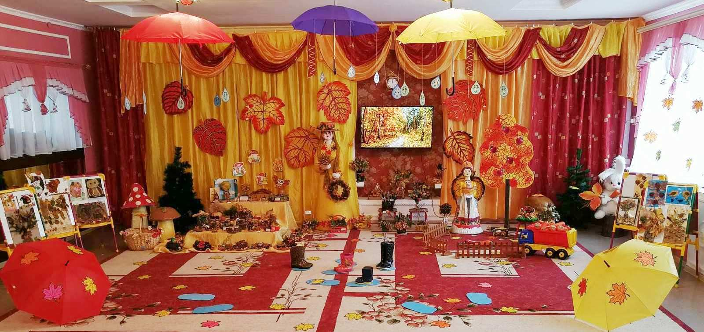
Осенний калейдоскоп

Slide 3
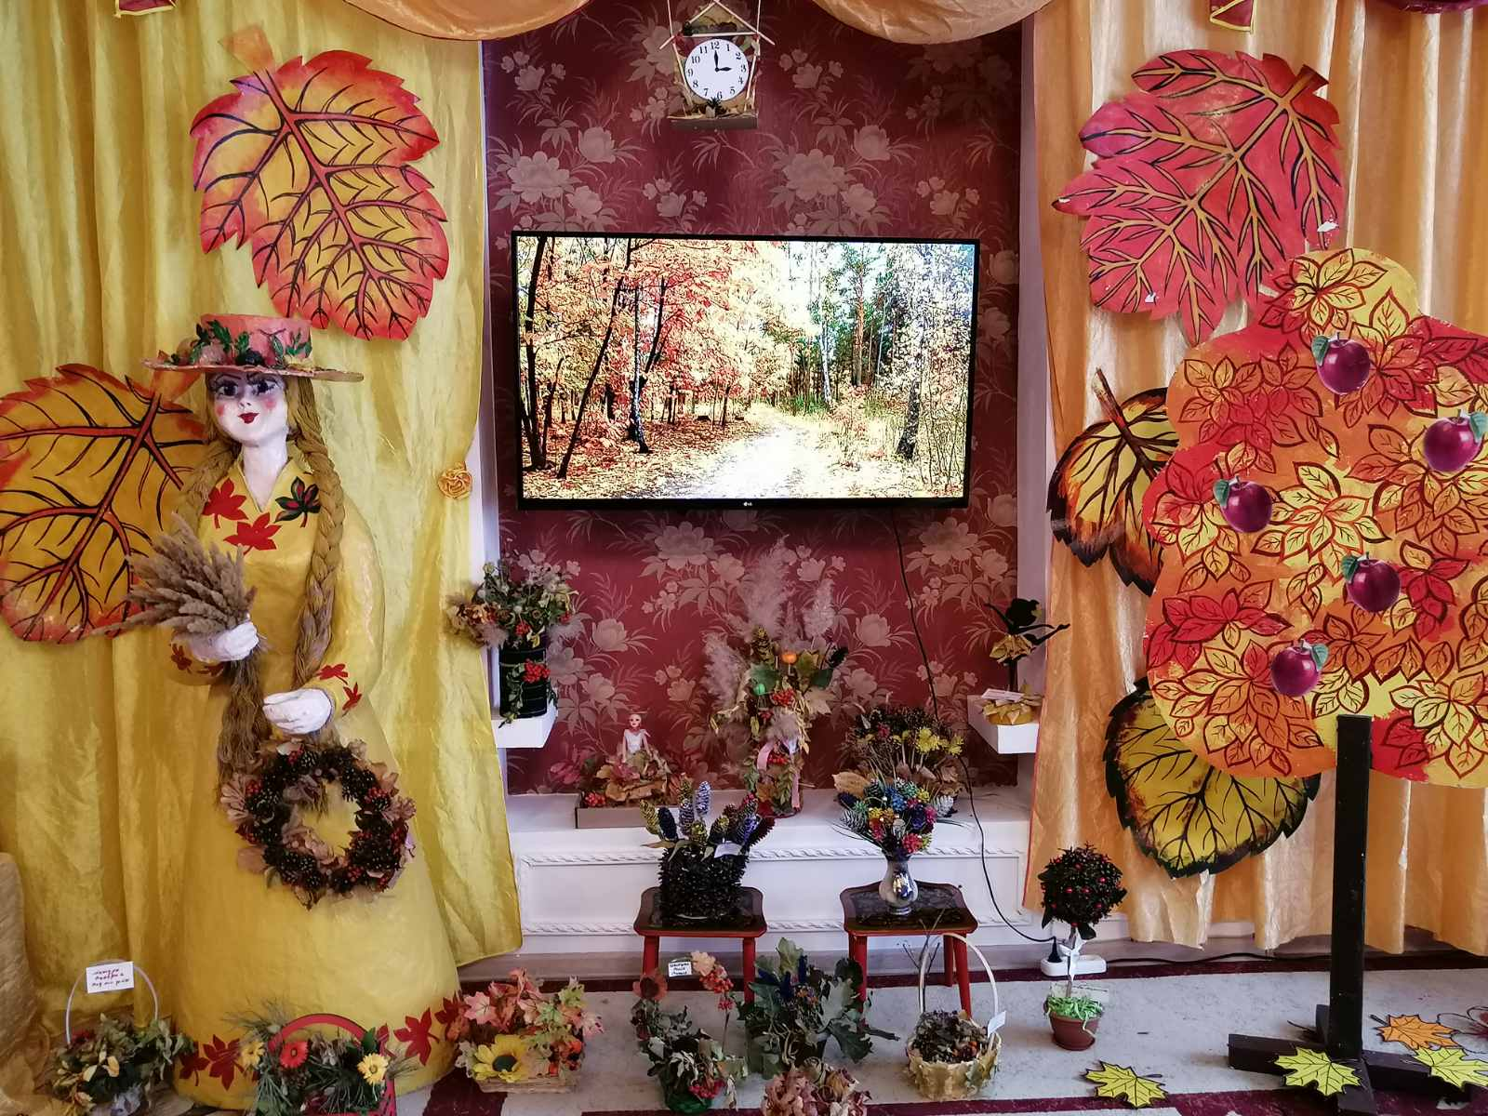
Листопадная
осень

Slide 4
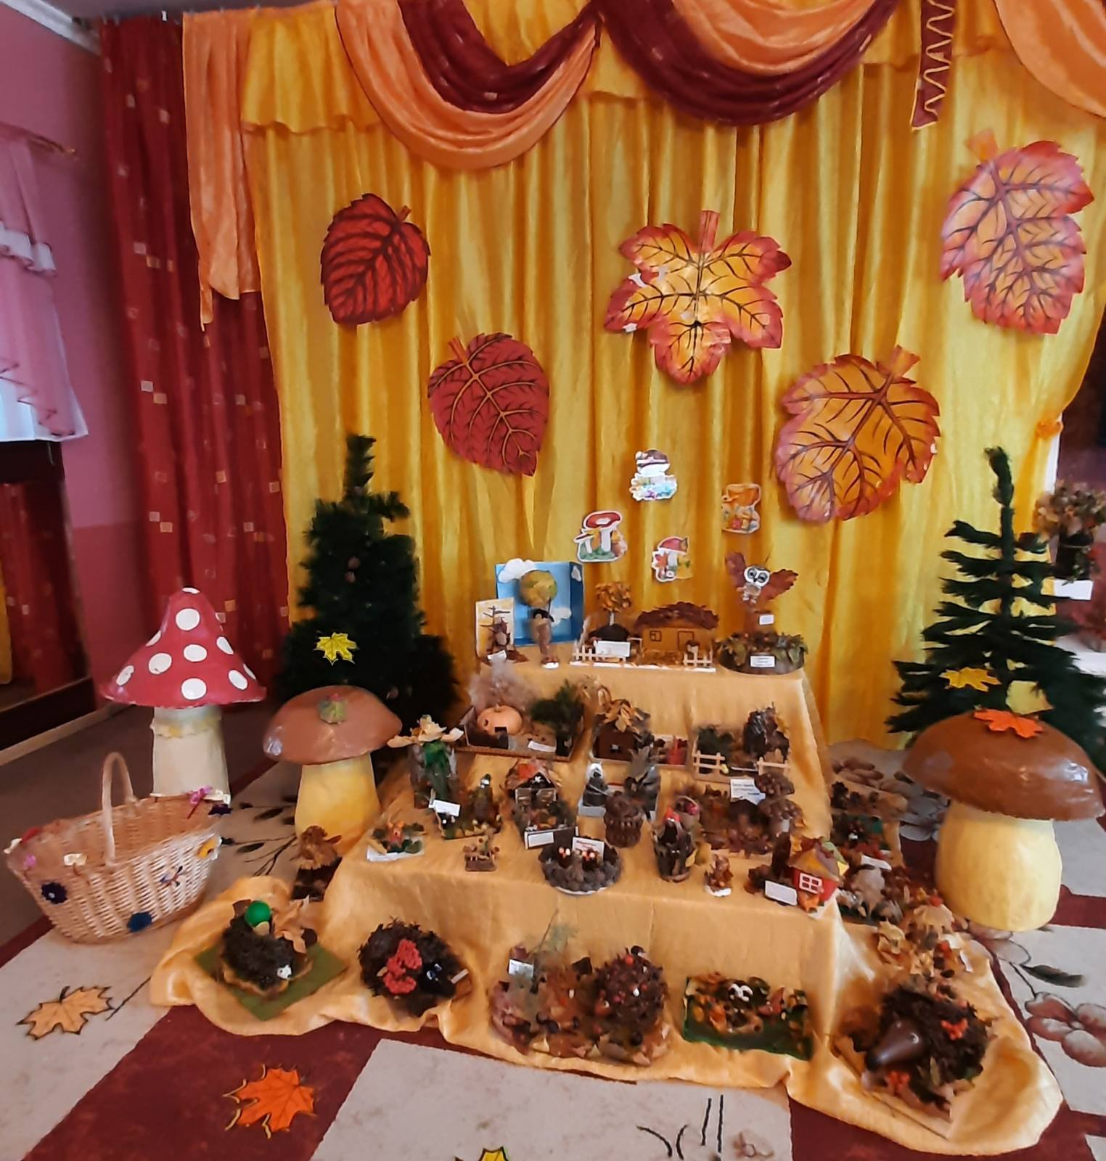
Грибная
осень
Notes:
Осень грибная

Slide 5
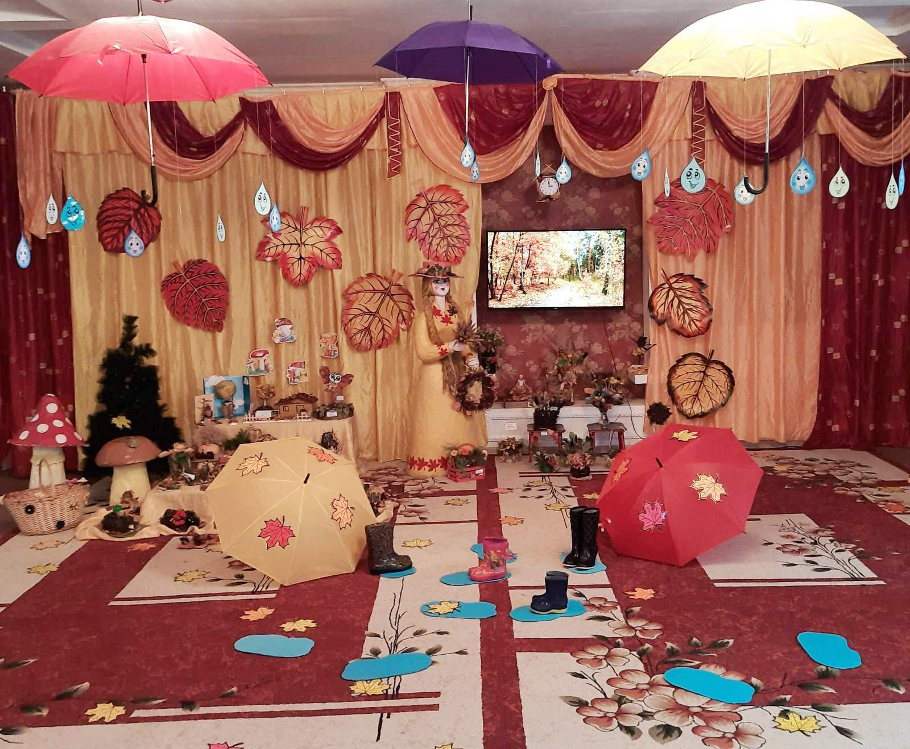
Дождливая
осень

Slide 6
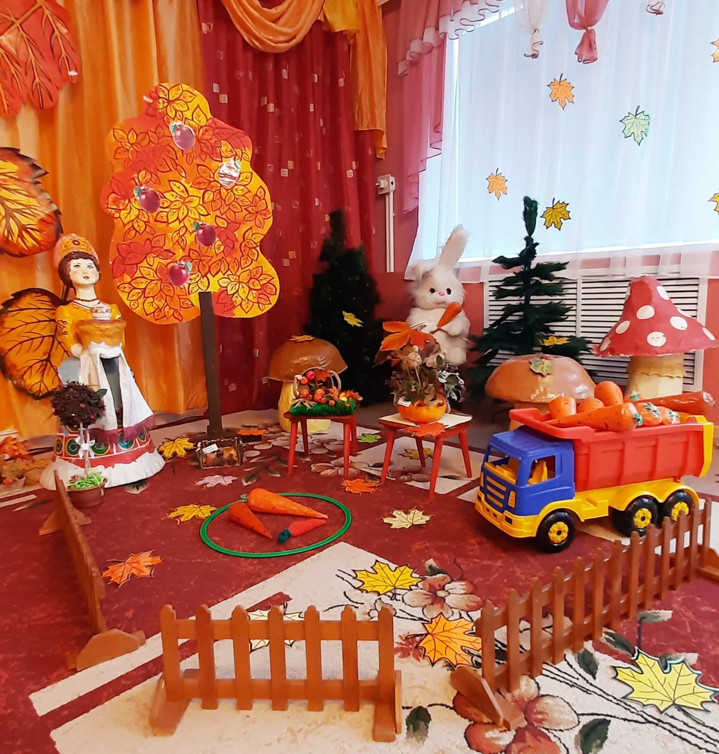
Урожайная
осень

Slide 7
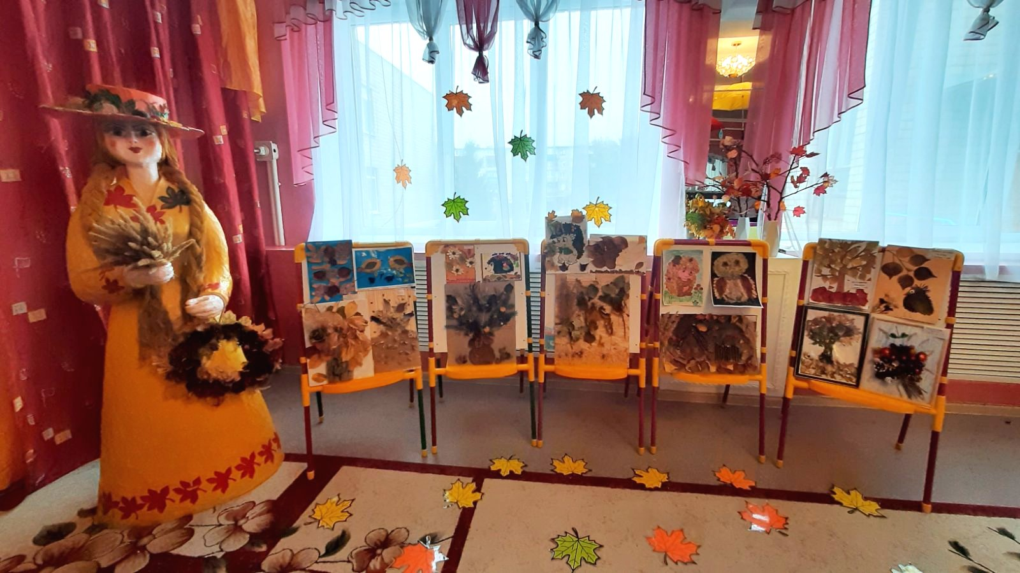
Осенний вернисаж

Slide 8
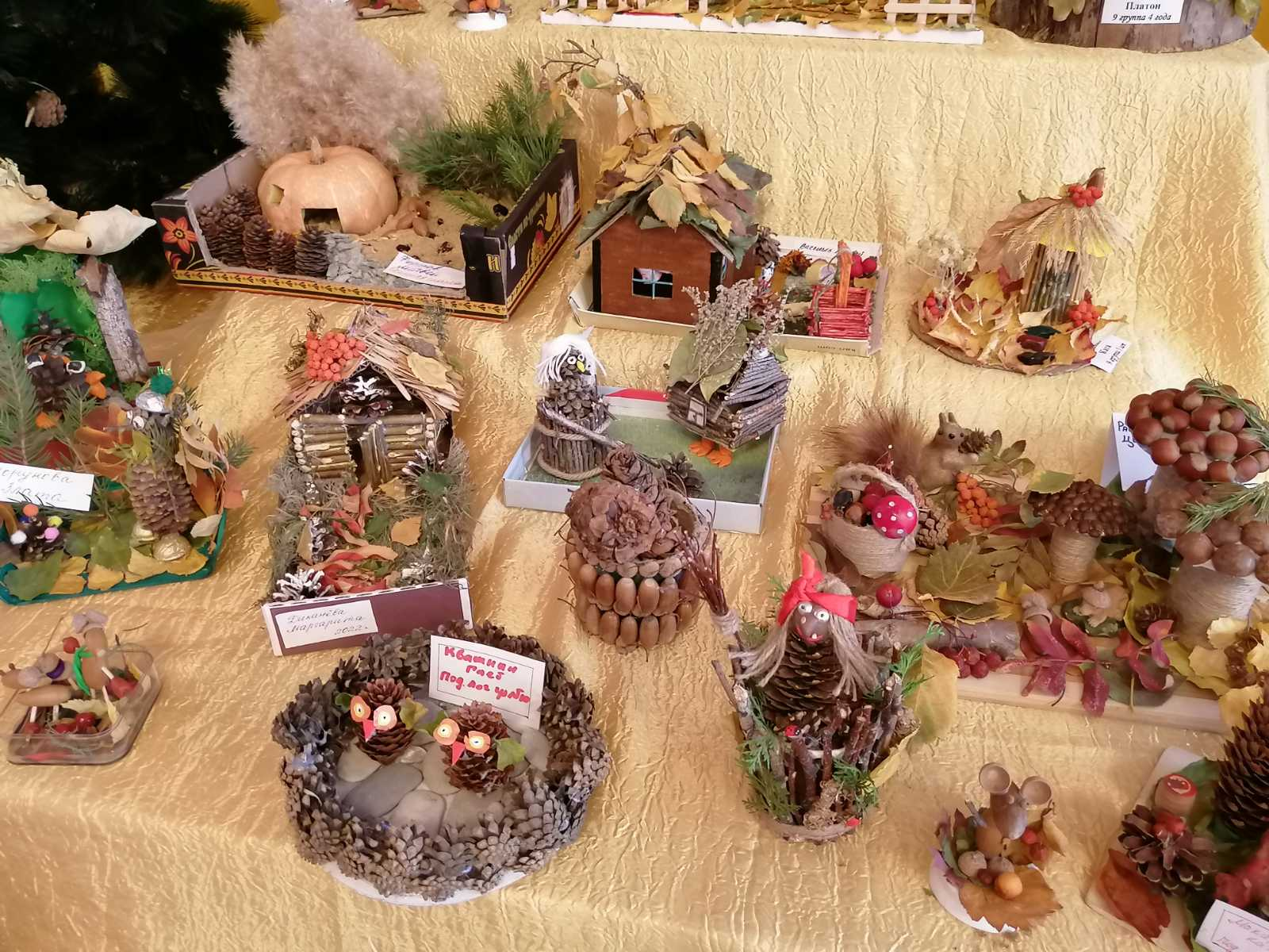
Осенний привет от педагогов, воспитанников, родителей
МАДОУ «Детский сад № 122 г. Орска»

